Slide 1
Weather predict
目的：爬取Server的Sensor信息， 并且依托现有的数据， 预测何时将会过热( > 60 °C) ， 并将分析的结果可视化。

Slide 2
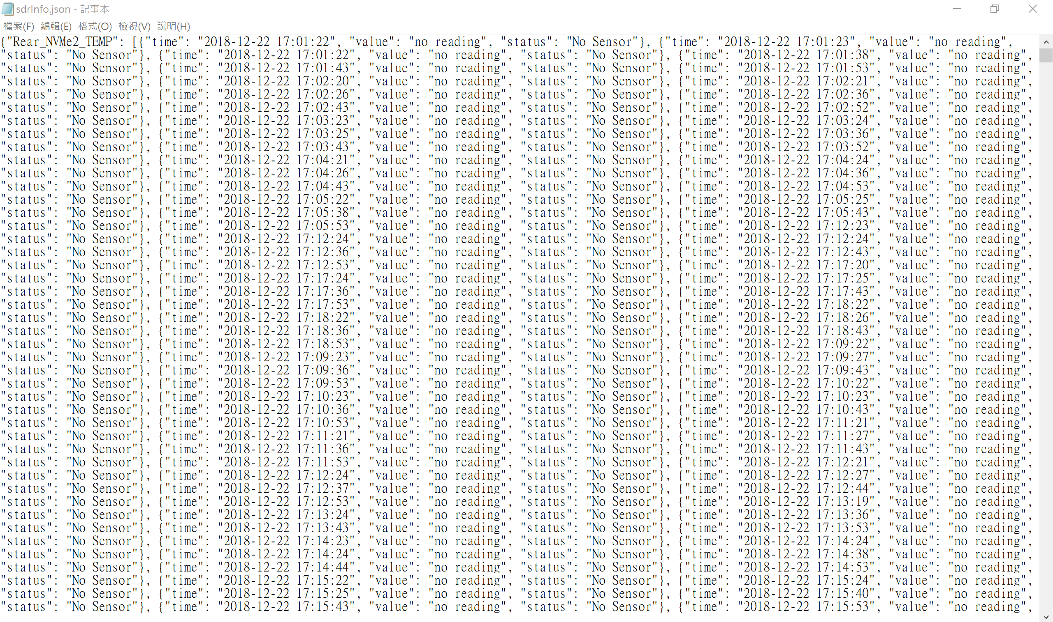
数据来源：By Kylin (不开盖监控系统) – 抓取 CPU0_Margin_Temp Sensor 当做温度指标，并将value 加上不大于 1 的随机数以协助预测功能

Slide 3
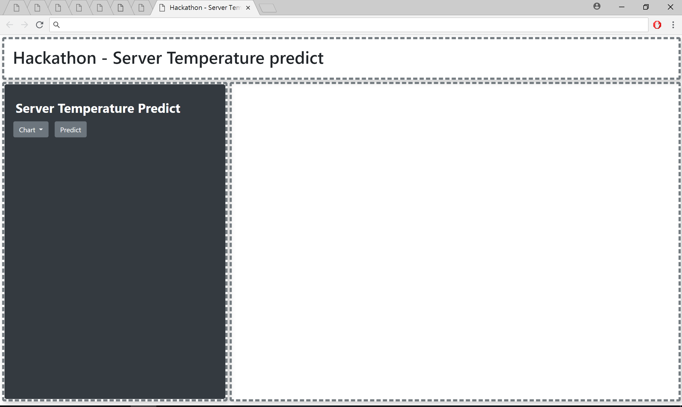

Slide 4
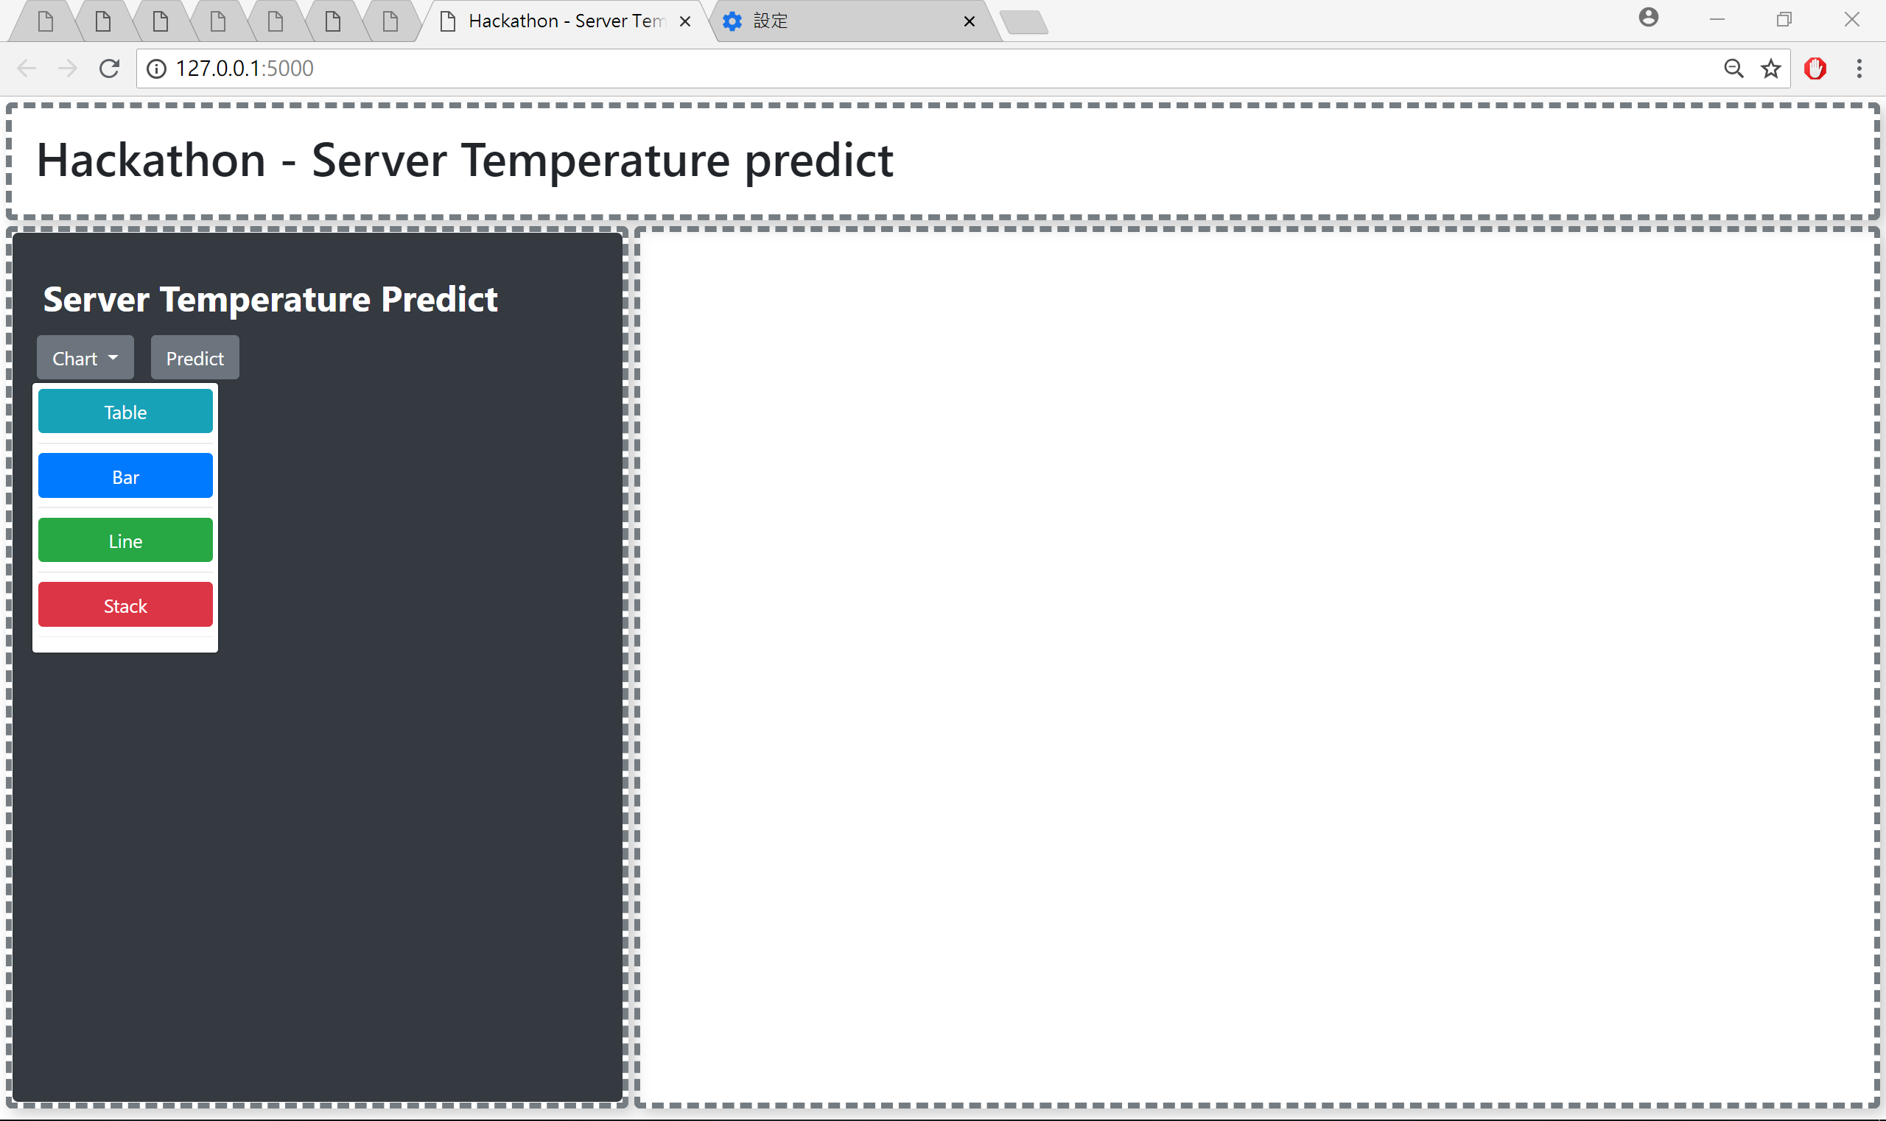

Slide 5
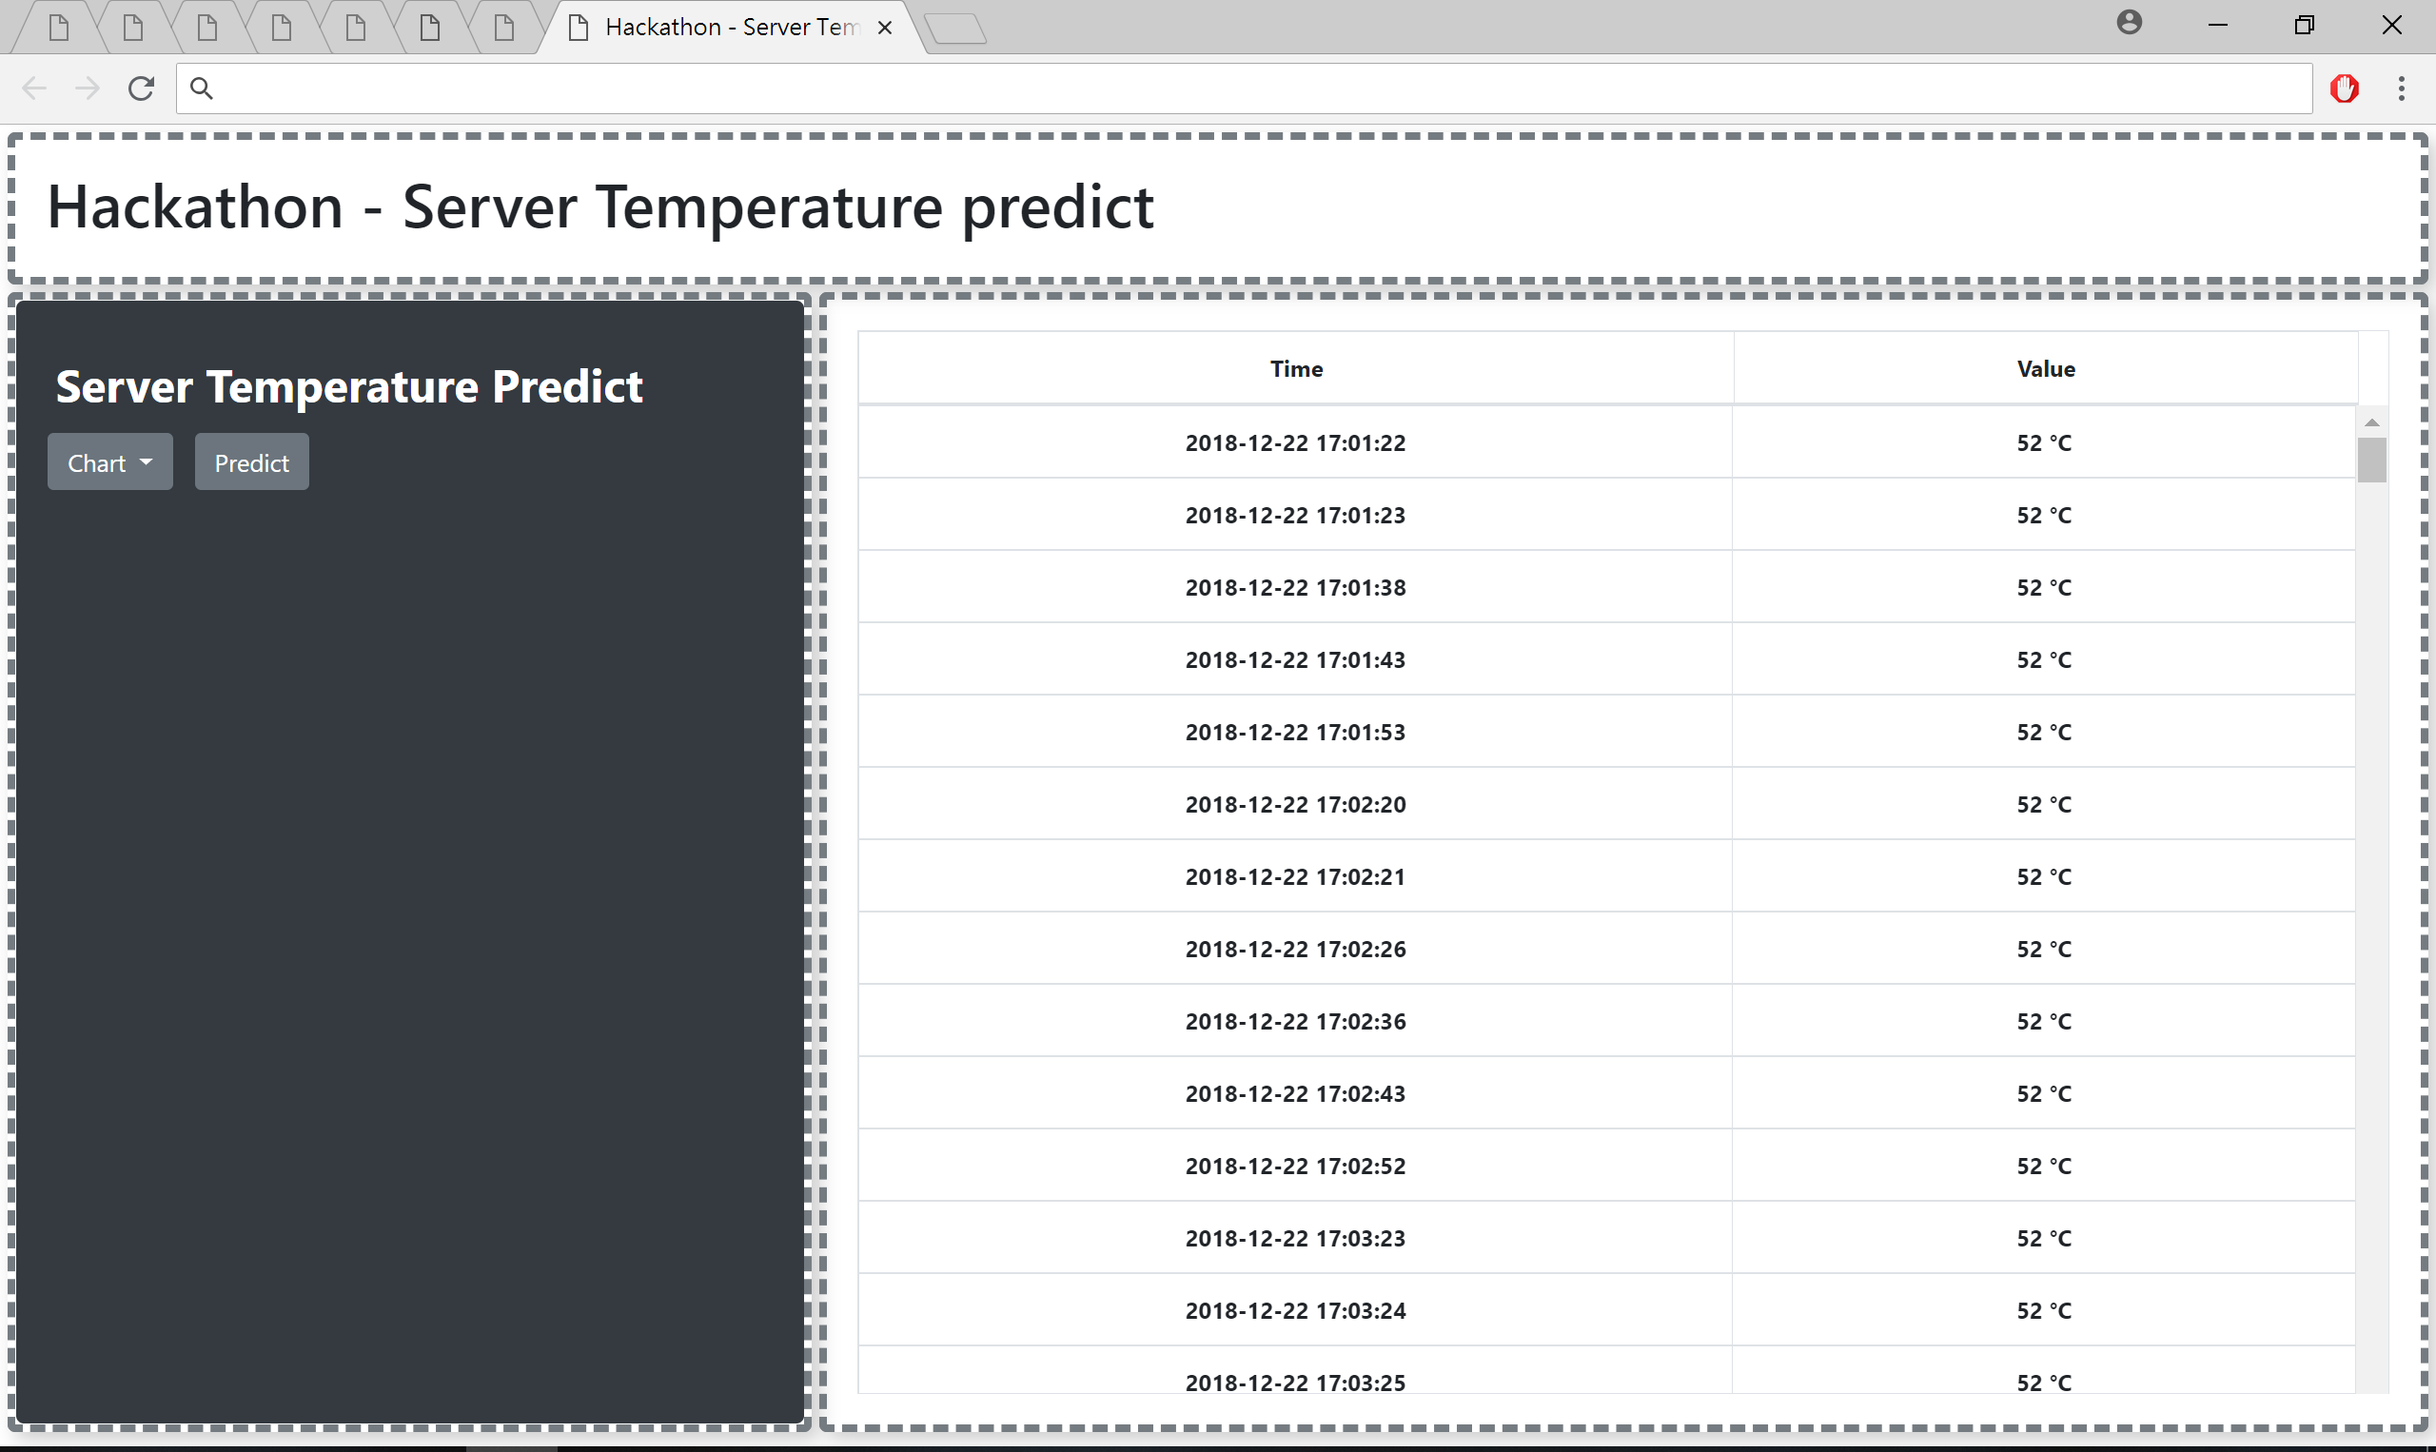

Slide 6
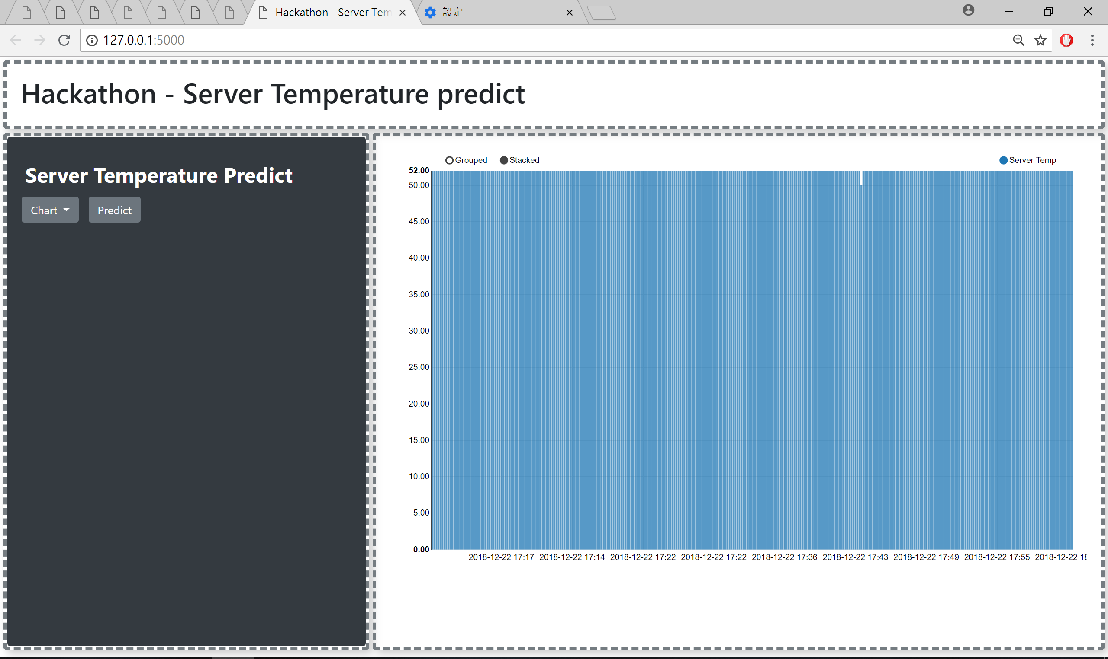

Slide 7


Slide 8
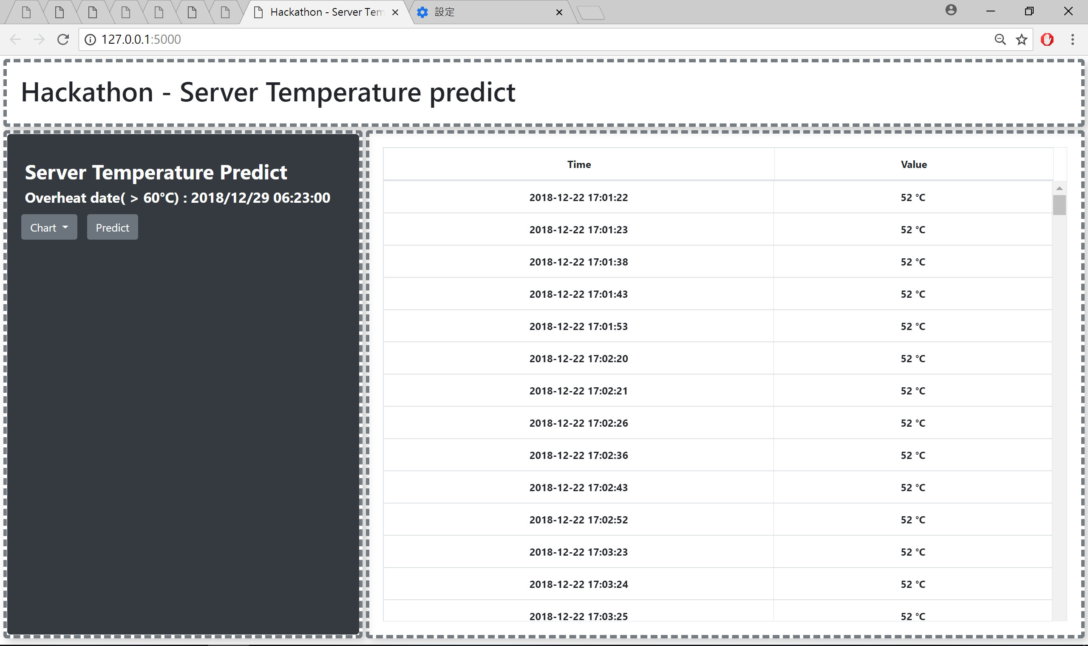

Slide 9
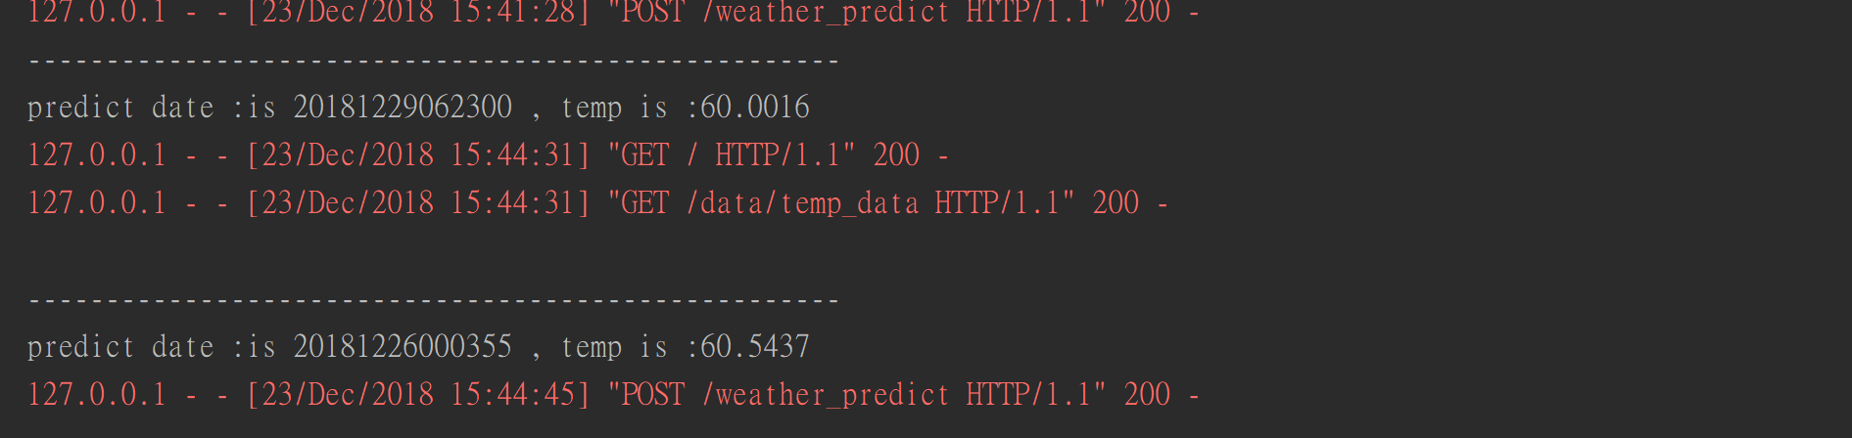
日志信息

